Slide 1
И. А. Бунин «Матери» А. Н. Плещеев «В бурю»
Подготовила: Денисенко М. Е.
учитель начальных классов
МБОУ «СОШ №1»
г. Бахчисарай

Slide 2
Отгадайте загадку
В мире нет её родней, Справедливей и добрей. Я скажу, друзья вам прямо Лучше всех на свете…

Slide 3
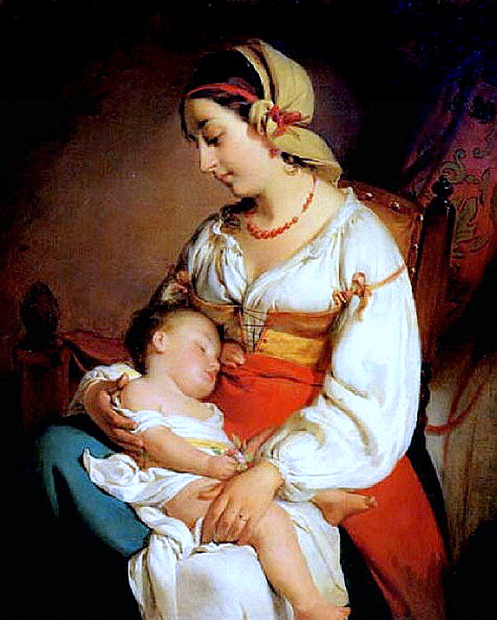
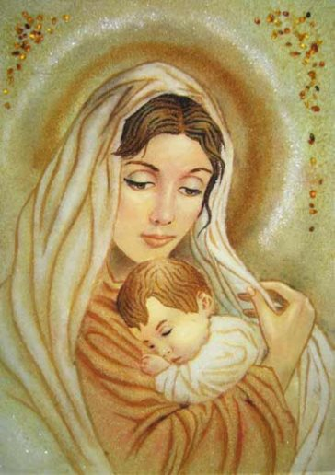
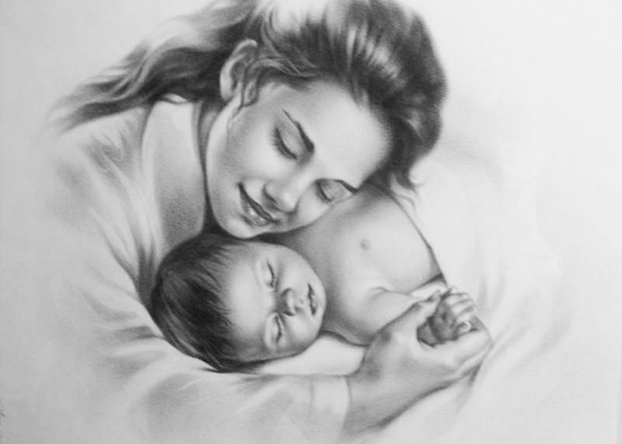
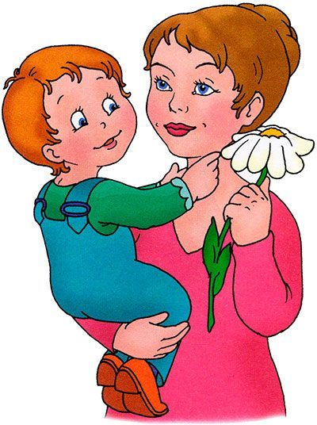
МАМА

Slide 4
«Мама для мамонтенка».

Slide 5
Для чего человеку МАМА?
Что в сердце нашем самое святое?
Навряд ли надо думать и гадать...
Есть в мире слово самое простое
и самое возвышенное – МАТЬ!
Древнее, как музыка морей, и живое, словно свет весенний,
Слово «МАМА» - нет его добрей, ласковей и сокровенней.

Slide 6
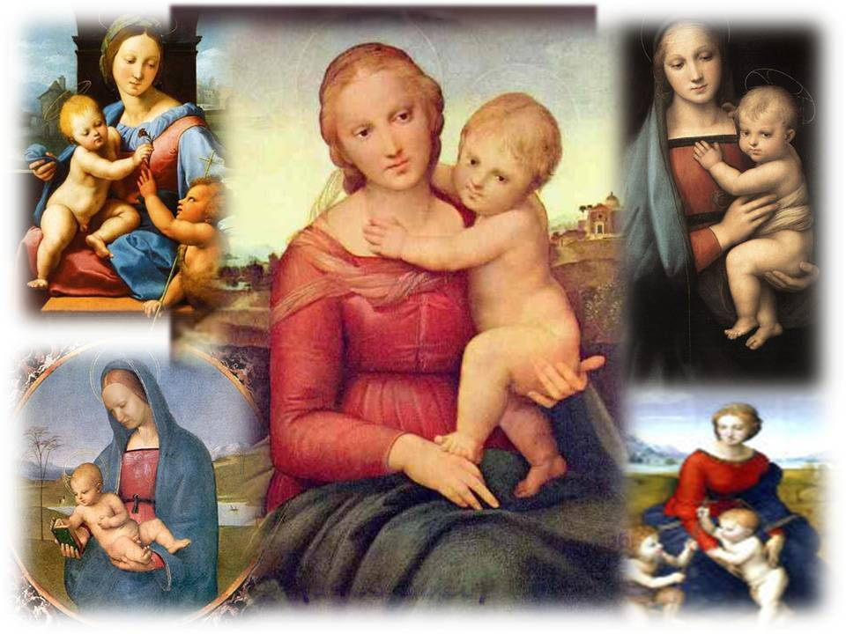

Slide 7
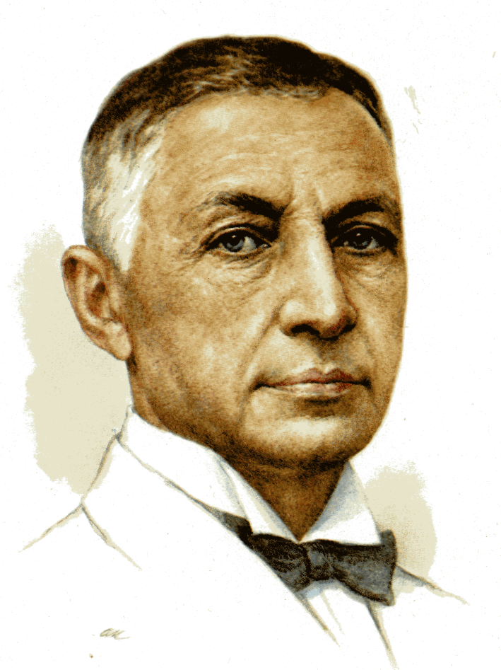
Иван Алексеевич Бунин

Slide 8
И.А. Бунин «Матери»
откройте учебник на стр. 116, прочитайте стихотворение

Slide 9
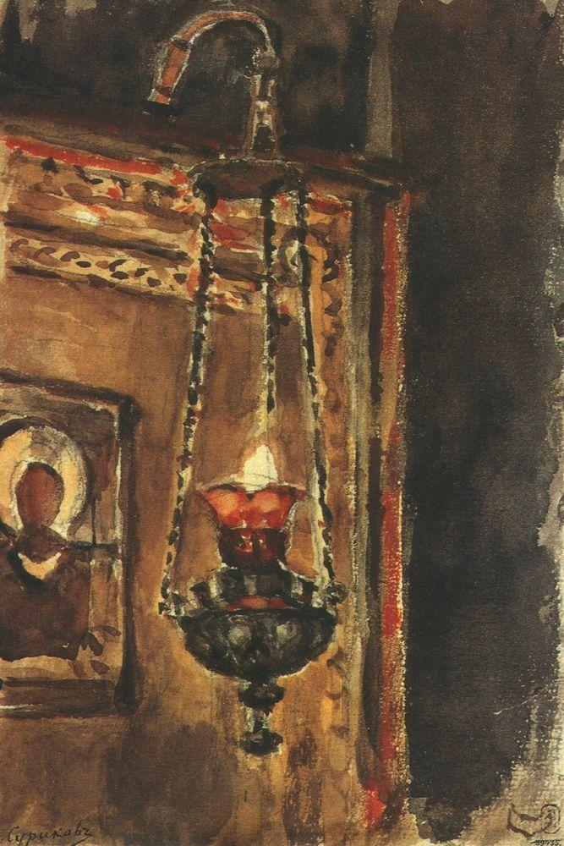
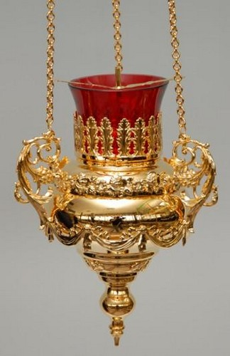
Словарик
Лампадка – небольшой сосуд с фитилём, наполняемый маслом и зажигаемый перед иконами.

Slide 10
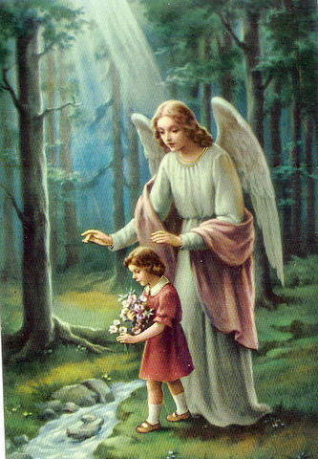
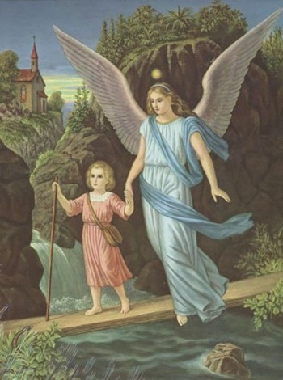
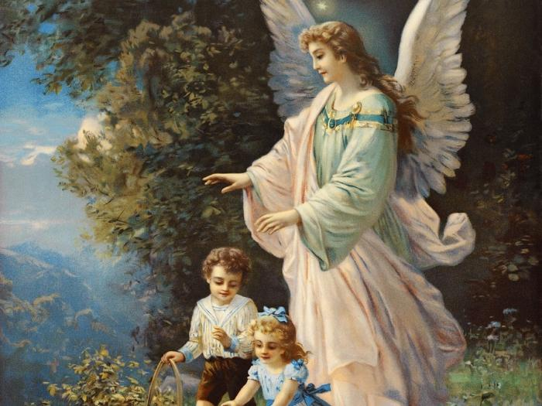
Кроткий голос – покорный, смирный.
Ангел – хранитель – в религиозной мифологии посланец Бога, покровительствующий человеку.
Полушепот – тихая речь.
Глаза туманя – засыпая
Очаруешь – произвести неотразимое впечатление.
Сумрак – полумрак, неполная темнота.

Slide 11
А.Н. Плещеева «В бурю».
Учебник на стр. 117-118 прочитайте стихотворение

Slide 12
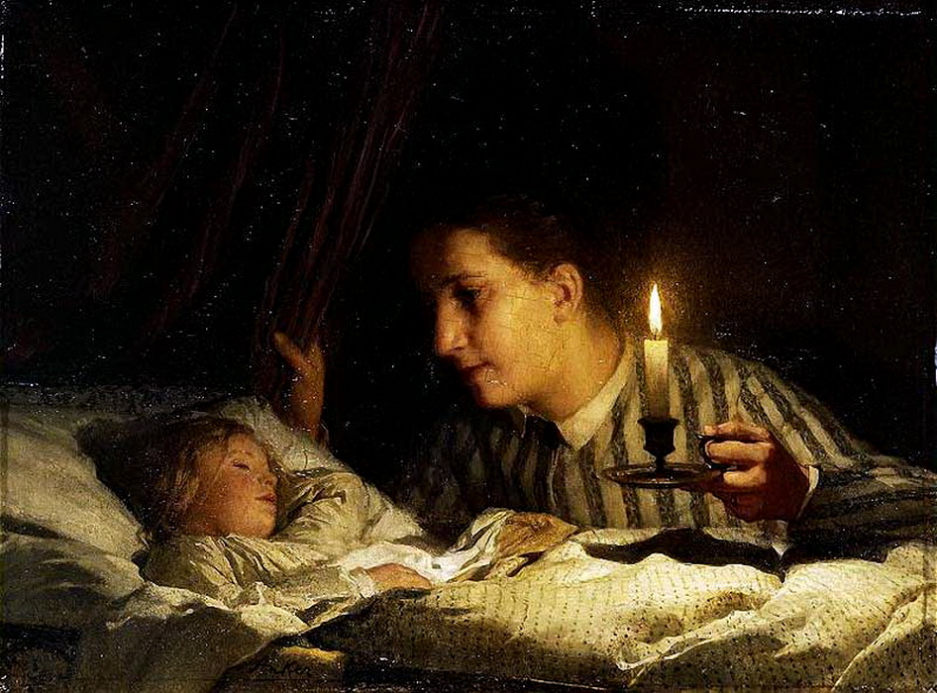
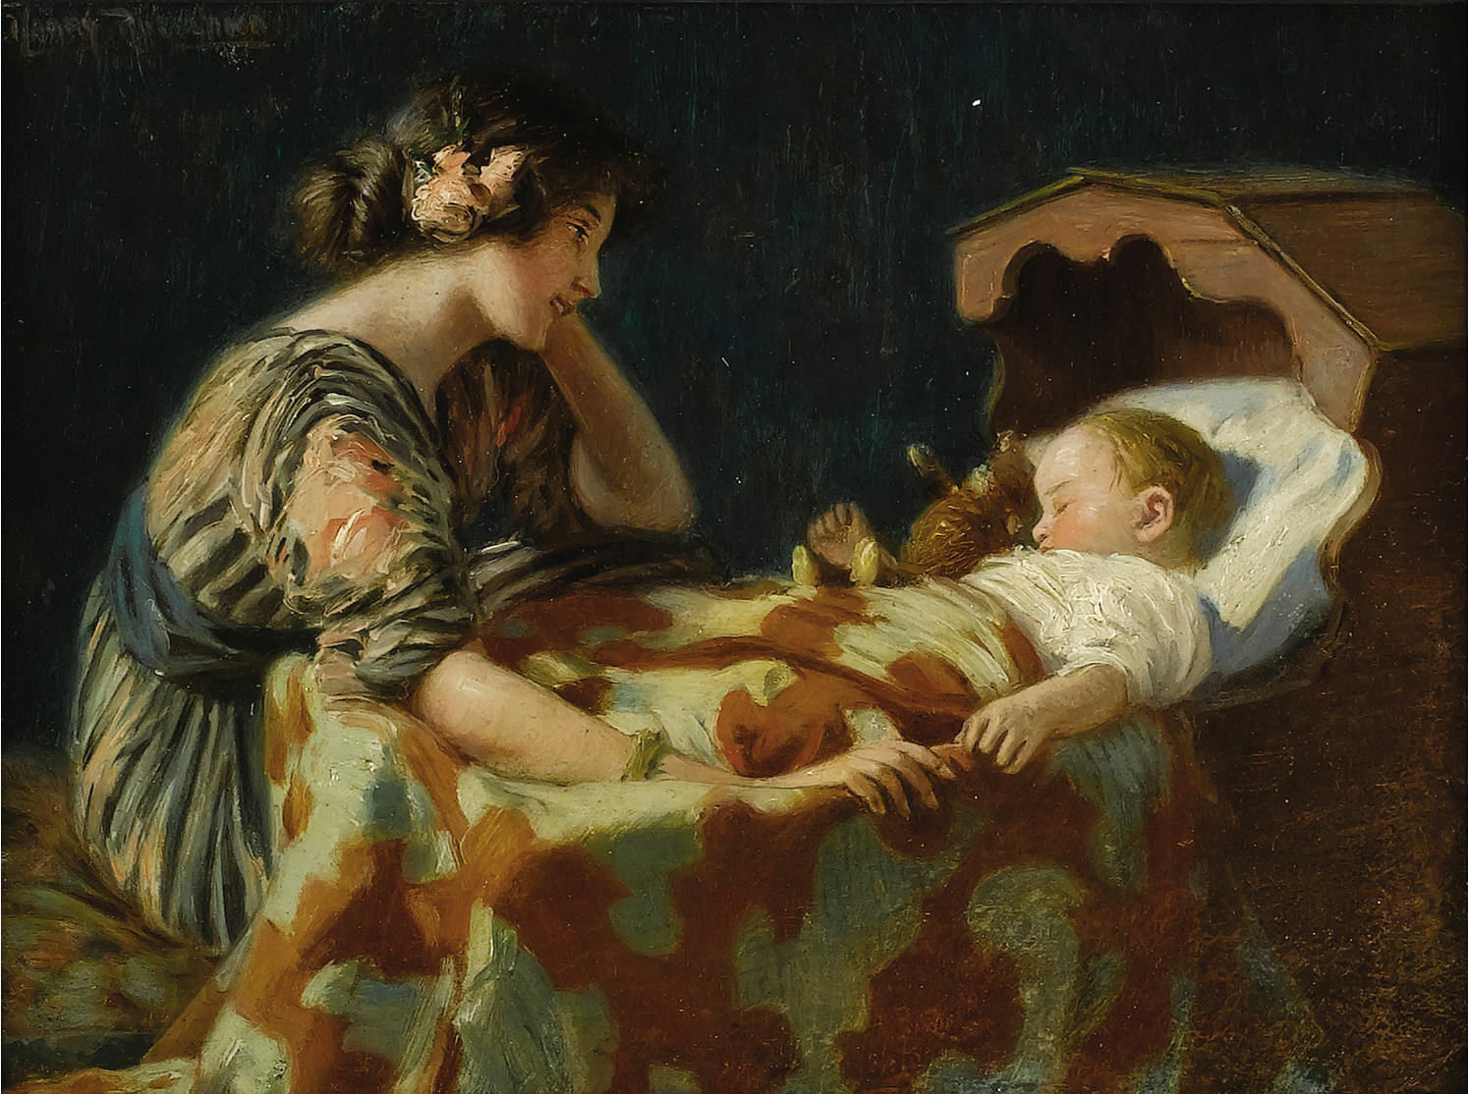
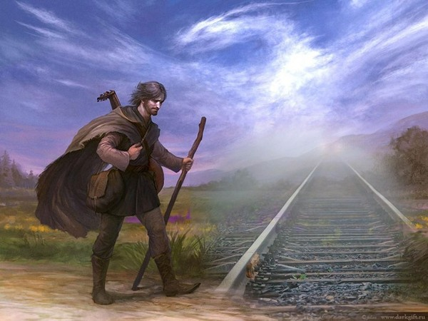
Словарик
Полушёпот –
Колыбель –
Путник запоздалый -

Slide 13
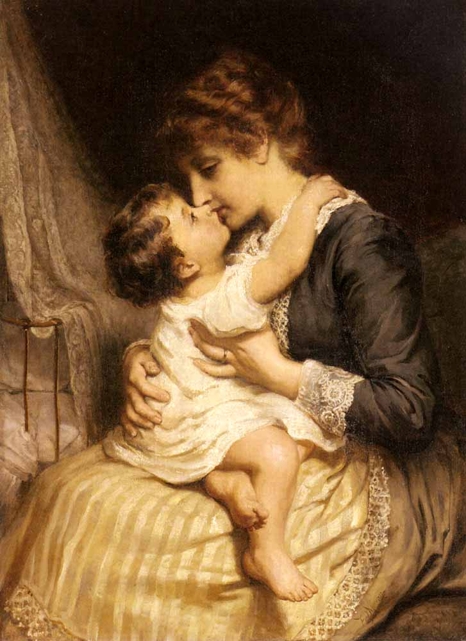
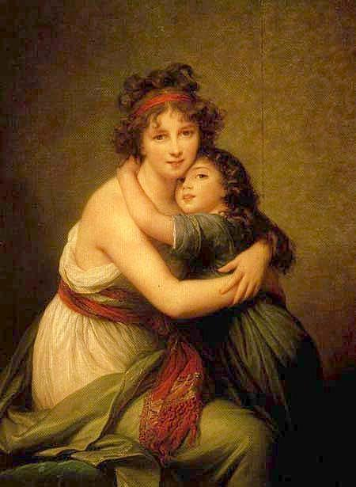
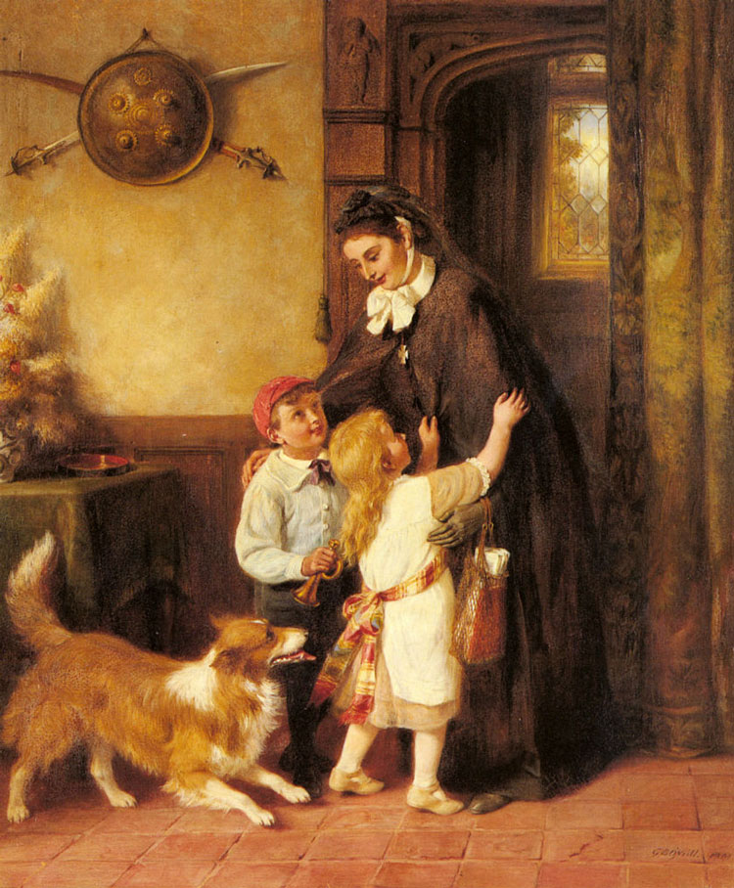
Домашнее задание
стр. 116 - 118 выразительное
чтение стихотворения.

